Slide 1
Проект: Cell Stations Accelerator
Определите когда ваша вышка сотовой связи будет запущена в эксплуатацию
Автор: Владимир Манькус

Slide 2
Проблемы:
Год, полугодие или квартал
Не знаем когда объекты связи начнут приносить прибыль при подготовке инвестиционных проектов
Не можем определить какие проекты будут гарантировано реализованы
Месяц
Не можем точно сказать когда объекты должны быть обеспечены оборудованием
Трудно заранее распределить бригады на монтаж на месяц
Неделя
Не можем определить сколько интеграторов будет загружено

Slide 3







Целевая группа
Директора по развитию подготавливающие бюджет
Технические директора распределяющие ресурсы
Руководители и менеджеры по продажам услуг определяющие сроки окупаемости
Директора организаций
Директора и руководители строительных подразделений

Slide 4
Рынок
В год строится по стране порядка 50000 объектов связи
При среднем доходе от каждой базовой станции порядка 200 тыс. рублей, улучшение сроков строительства на 3 месяца дает 600 тыс. рублей дополнительной выручки
1% от дополнительной прибыли 30 млн. рублей в год
Экономия от штрафов за срывы сроков 10 млн. рублей в год.
Модель монетизации:
Продажа лицензии операторам сотовой связи
Абонентская плата подрядным организациям

Slide 5
Работа продукта
Система сокращает путь ваших инвестиций в связь к финансовому результату

Slide 6
Технологическое решение
Обучение моделей было проведено на датасете содержащем 41541 запись о строительстве сотовой связи одного из операторов за несколько лет.
Данные содержат информацию об объектах связи и даты контрольных точек технологических процессов.
Предобработка данных включает в себя преобразование категориальных признаков в числовые и преобразование дат в промежутки времени.
Решается задача регрессии, ищем число в днях.
Проверялись алгоритмы LinearRegression, RandomForest, XGBoost.
Ожидаемо XGBoost дал лучшие результаты.
Обучено 10 моделей для каждого этапа технологического процесса.

Slide 7
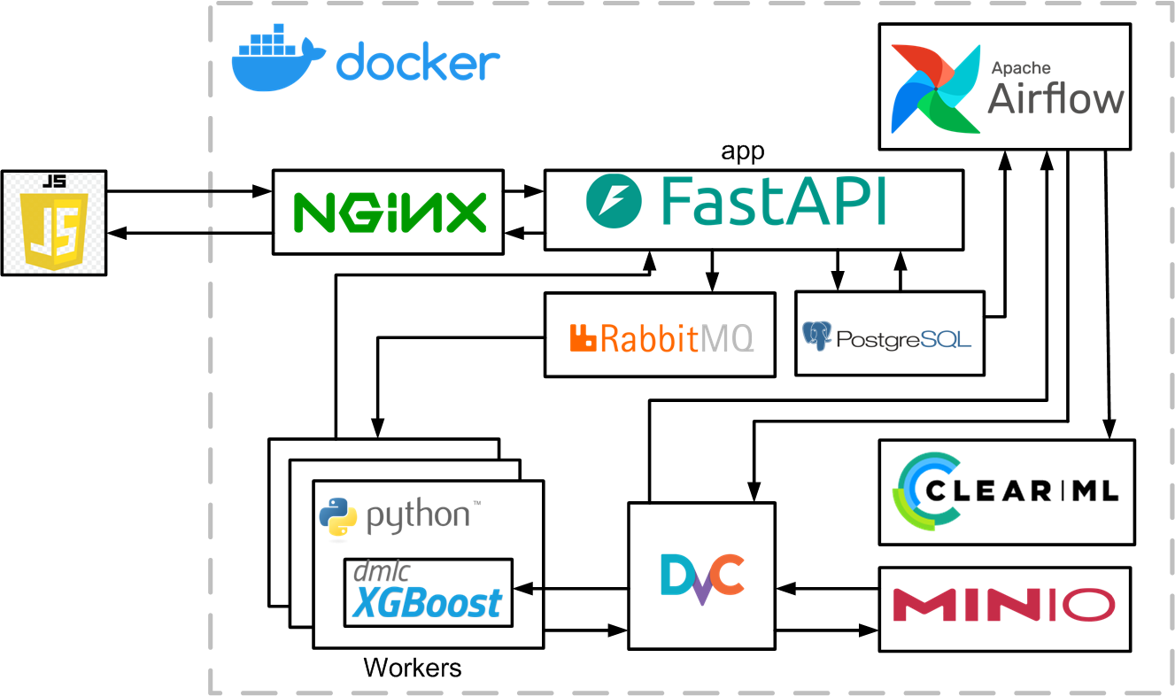
Пайплайн проекта и схема работы сервиса

Slide 8
Выбор метрики и результаты анализа
В качестве основной метрики была выбрана MAE.
MAE на сколько дней модель ошиблась по отношению к факту.
Для целей бизнеса:
На этапе «start» должны получаться предсказания с ошибкой близкой к 30 дням.
На этапе «equipment» ошибка близкая к 14 дням.
На этапе «integration» ошибка близкая к 7 дням.
model | metrics | start | equipment | integration
LinearRegression | MAE | 92,609013 | 31,433563 | 20,316744
XGBoost | MAE | 47,842237 | 22,397606 | 16,342203
XGBoost postprocessing | MAE | 40,504162 | 13,950101 | 9,026717
model | metrics | start | tech | spec | contractor | equipment | ready | params | integration | monitoring | commisioning
LinearRegression | MAE | 92,609013 | 51,147912 | 33,557495 | 31,390799 | 31,433563 | 27,970263 | 27,000443 | 20,316744 | 20,216525 | 15,918058
XGBoost | MAE | 47,842237 | 29,852947 | 23,619923 | 21,304948 | 22,397606 | 20,315469 | 20,454910 | 16,342203 | 16,492175 | 15,118602
XGBoost postprocessing | MAE | 40,504162 | 20,627186 | 15,583533 | 15,048857 | 13,950101 | 12,350779 | 12,172720 | 9,026717 | 9,034055 | 7,988128

Slide 9
Демонстрация работы проекта

Slide 10
Конкуренты
Прямого конкурента с аналогичным продуктом на рынке нет
Конкуренцию составляют внутренние и внешние эксперты
Преимущества продукта
Получаем прогнозы ad-hoc, не ждем экспертов
Нет предвзятости
Имеем математическое обоснование под прогнозами
Риски связанные с продуктом
Изменение технологических процессов.
Форс-мажорные обстоятельства на отдельных проектах приводящие к выбросам не учтенным в моделях

Slide 11
Итоги
Дальнейшее развитие проекта:
Решение обратной задачи, прогноз сроков контрольных точек по дате желаемой готовности.
Учет в моделях сроков строительство антенно-мачтовых сооружений, позволит сделать прогнозы точнее и расширит клиентскую базу.
Применение более сложных моделей.
Взаимодействовать с заказчиками на текущем этапе развития можно следующими путями:
Для on premise размещения покупка лицензии.
Абонентская плата для подрядных организаций.
Прогнозируется, что на этом этапе можно зарабатывать с использованием системы 30-40 млн. рублей в год.
По мере роста системы за счет увеличения клиентской базы можно добиться роста выручки 150% в течении следующего года.

